Slide 1

MongoDB sigurnost
Sistemi za upravljanje bazama podataka
Student: Andrija Petrović 1387
Mentor: Doc. dr Aleksandar Stanimirović

Slide 2

Sadržaj
NoSQL Sigurnost
MongoDB bezbednost
MongoDB proaktivna bezbednost

Slide 3
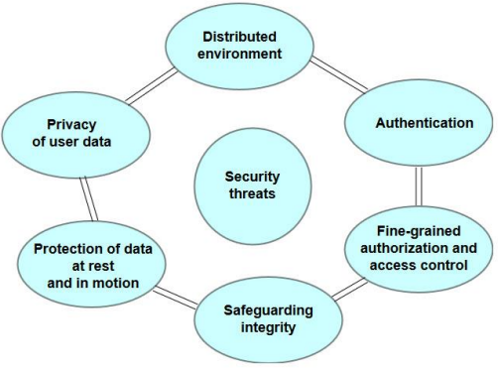
NoSQL Sigurnost
Sigurnost u middleware-u
RDBMS nasledstvo

Slide 4
MongoDB bezbednost
MongoDB ključne bezbednosne oblasti
Korišćenje podrazumevanih portova
Ne omogućavanje autentifikacije
Davanje širokog pristup svima
Rotiranje lozinki ne postoji
Nema SSL-a
Ne limitiran pristup poznatim mrežnim uređajima

Slide 5

MongoDB bezbednost
Šifrovane konekcije
Enkripcija podataka u tranzitu
Enkripcija podataka u mirovanju

Slide 6

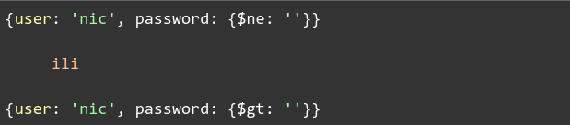
MongoDB proaktivna bezbednost
Validacija unosa
Injection

Slide 7
MongoDB proaktivna bezbednost
$where operator

Slide 8
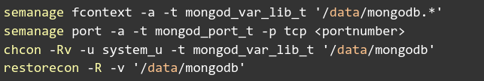
MongoDB proaktivna bezbednost
SELinux
Data i log fajlovi
Promena putanja

Slide 9
Bezbedna implementacija MongoDB baze podataka
Omogućite autentifikaciju.
Osigurajte mrežnu infrastrukturu blokiranjem dolaznih veza sa svih osim pouzdanih IP-adresa/mreža.
Uverite se da većina korisnika na hostu može samo da čita, ali ne i da menja MongoDB datoteke.
Konfigurišite šifrovanje između svih komponenti i od klijenata sa dobro definisanim x.509 sertifikatima.
Šifrujte podatke u mirovanju šifrovanjem sistema datoteka ili šifrovanjem na nivou aplikacije pomoću redovno rotiranog glavnog ključa (Enterprise).
Omogućite evidenciju revizije koja se šalje na centralizovani server evidencije (Enterprise).
Organizovati datoteke evidencije da biste izbegli curenje korisničkih podataka u log fajlovima (Enterprise).
Isključiti server-side JavaScript.
Forsirati SELinux.
Uklonite korisničke naloge kada više nisu potrebni.
Nadograditi na bilo koje manje izdanje MongoDB da bi se iskoristile prednosti bezbednosnih zakrpa.
Nadgledati bezbednosna ažuriranja http://www.mongodb.com/alerts stranice.

Slide 10
Hvala na pažnji!

